Slide 1
배열과 문자열

Slide 2
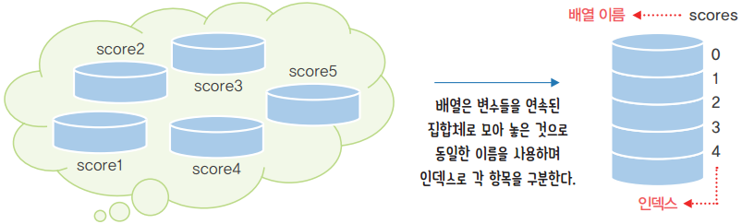
배열의 개념(1)
02 배열 기초
같은 타입의 여러 변수를 하나의 묶음으로 다루는 것
배열의 각 요소는 서로 연속적이다
인덱스를 이용하여 원소 데이터를 순차적으로 접근 가능
반복문을 이용하여 처리하기에 적합한 자료 구조
배열 변수는 참조형 타입으로 선언됨
배열 인덱스
0부터 시작
인덱스는 배열의 시작 위치에서부터 데이터가 있는 상대 위치

Slide 3
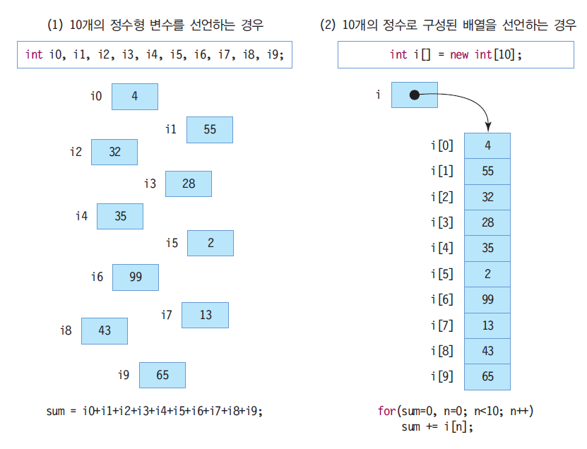
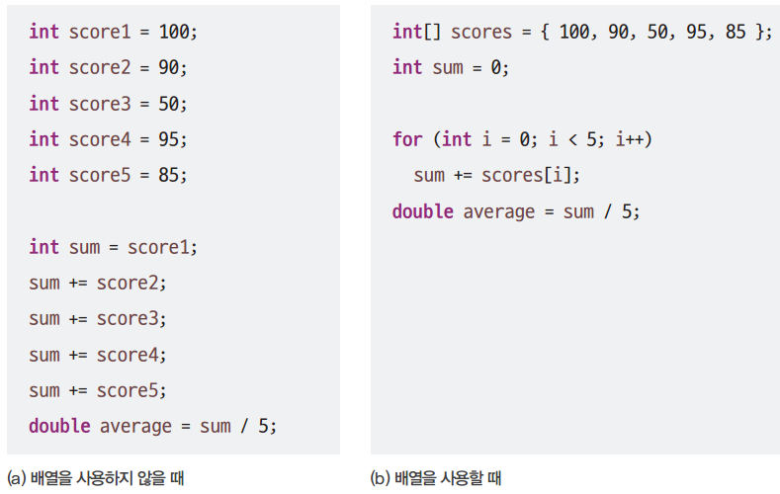
자바 배열의 필요성과 모양

Slide 4
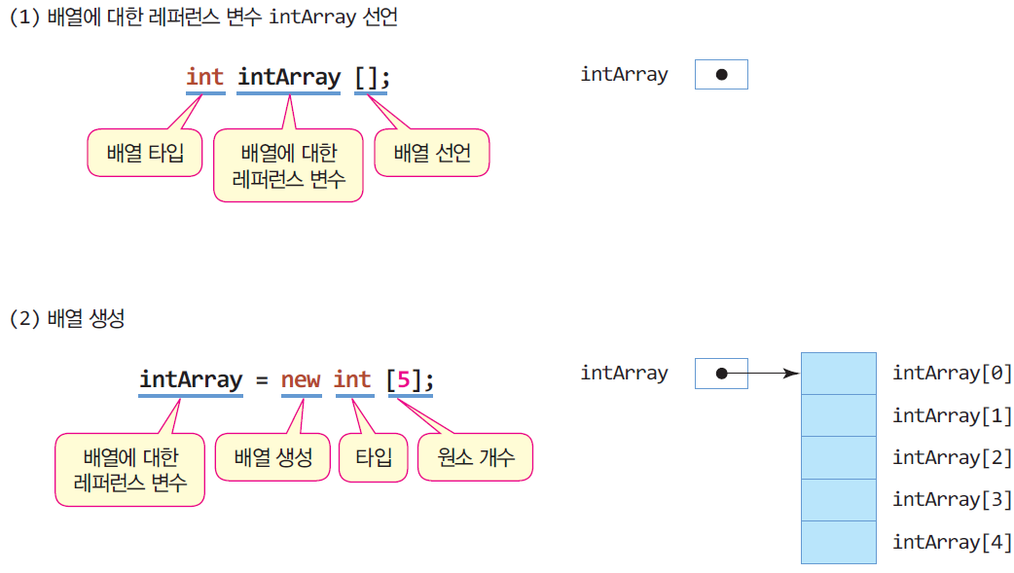

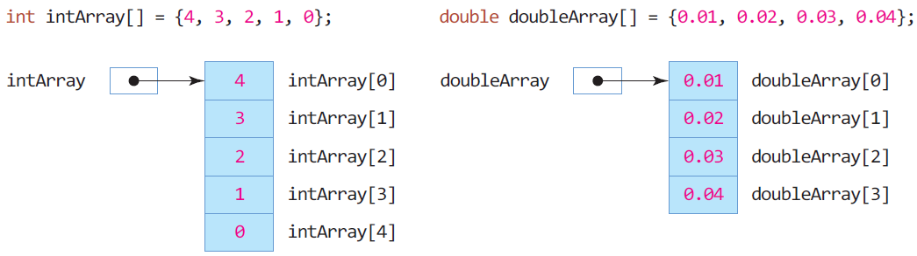
배열 선언 및 생성
배열 선언과 배열 생성의 두 단계 필요
배열 변수 선언=배열 레퍼런스 변수 선언
배열 생성:배열 공간 할당 받는 과정
배열 초기화:배열 생성과 값 초기화
1> int intArray [];
2> int[] intArray;
int intArray [5]; // 크기 지정 안됨
1> intArray = new int[5];
2> int intArray[] = new int[5];
// 선언과 동시에 배열 생성
int intArray[] = {4, 3, 2, 1, 0};
// 5개의 정수 배열 생성 및 값 초기화
double doubleArray[] = {0.01, 0.02, 0.03, 0.04};
// 5개의 실수 배열 생성 및 값 초기화

Slide 5

배열 인덱스와 배열 원소 접근
배열 인덱스
배열의 인덱스는 0 ~ (배열 크기 – 1)
배열 원소의 접근
인덱스를 잘못 사용한 경우
반드시 배열 생성 후 접근
int intArray = new int[5]; // 인덱스는 0~4까지 가능
intArray[0] = 5; // 원소 0에 5 저장
intArray[3] = 6; // 원소 3에 6 저장
int n = intArray[3]; // 원소 3의 값을 읽어 n에 저장
int n = intArray[-2]; // 인덱스로 음수 사용 불가
int m = intArray[5]; // 5는 인덱스의 범위(0~4) 넘었음
int intArray []; // 레퍼런스만 선언함
intArray[1] = 8; // 오류. 배열이 생성되어 있지 않음

Slide 6
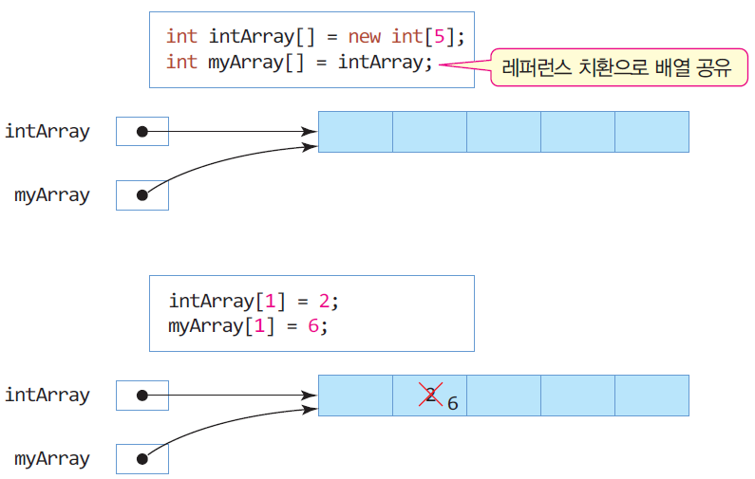
배열안에 또 다른 배열로 설정하여 배열 공유
두 참조형 배열 변수가 하나의 배열 공유

Slide 7
배열 선언 및 생성
양수 5개를 입력 받아 배열에 저장하고,
제일 큰 수를 출력하는 프로그램을 작성하라.
import java.util.Scanner;
public class ArrayAccess {
public static void main(String[] args) {
Scanner scanner = new Scanner(System.in);
int intArray[];
intArray = new int[5];
int max=0; // 현재 가장 큰 수
System.out.println("양수 5개를 입력하세요.");
for(int i=0; i<5; i++) {
intArray[i] = scanner.nextInt(); // 입력 받은 정수를 배열에 저장
if(intArray[i] > max)
max = intArray[i]; // max 변경
}
System.out.print("가장 큰 수는 " + max + "입니다.");
scanner.close();
}
}
양수 5개를 입력하세요.
1 39 78 100 99
가장 큰 수는 100입니다..

Slide 8
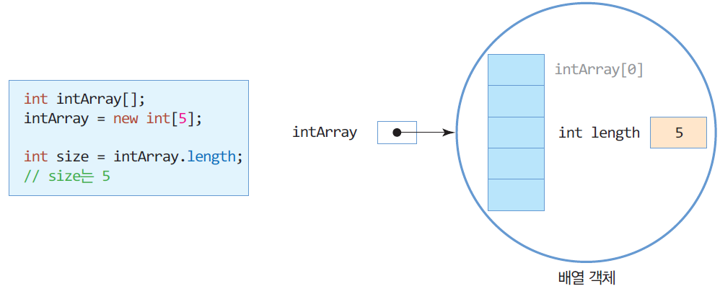
배열의 크기, length 필드
자바의 배열은 객체로 처리
배열 객체의 length 필드
배열의 크기는 배열 객체의 length 필드에 저장
length 필드를 이용하여 배열의 모든 값을 출력하는 사례
for(int i=0; i<intArray.length; i++) // intArray 배열 크기만큼 루프를 돈다.
System.out.println(intArray[i]);

Slide 9
배열의 length 필드 활용
배열의 length 필드를 이용하여 배열 크기만큼 정수를 입력 받고 평균을
출력하라.
import java.util.Scanner;
public class ArrayLength {
public static void main(String[] args) {
Scanner scanner = new Scanner(System.in);
System.out.println("5개의 정수를 입력하세요.");
int intArray[] = new int[5];
double sum=0.0;
for(int i=0; i<intArray.length; i++)
intArray[i] = scanner.nextInt(); // 키보드에서 입력받은 정수 저장
for(int i=0; i<intArray.length; i++)
sum += intArray[i]; // 배열에 저장된 정수 값을 더하기
System.out.print("평균은 " + sum/intArray.length);
scanner.close();
}
}
5개의 정수를 입력하세요.
2 3 4 5 9
평균은 4.6.

Slide 10
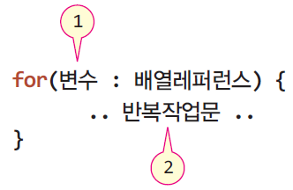
배열과 for-each 문
for-each 문
배열이나 나열(enumeration)의 원소를 순차 접근하는데 유용한 for 문
for-each 문으로 정수 배열의 합을 구하는 사례
int [] n = { 1,2,3,4,5 };
int sum = 0;
for (int k : n) {
sum += k;
}
for 문으로 구성하면 다음과 같다.
for(int i=0; i<n.length; i++) {
int k = n[i];
sum += k;
}
반복될 때마다 k는 n[0], n[1], ..., n[4]로 번갈아 설정

Slide 11
for-each 문 활용
for-each 문을 활용하여 int [] 배열의 합을 구하고, String [] 배열의 문자열을 출력하는 사례를 보인다.
public class foreachEx {
public static void main(String[] args) {
int [] n = { 1,2,3,4,5 };
int sum=0;
for(int k : n) { // k는 n[0], n[1], ..., n[4]로 반복
System.out.print(k + " "); // 반복되는 k 값 출력
sum += k;
}
System.out.println("합은 " + sum);
String f[] = { "사과", "배", "바나나", "체리", "딸기", "포도" } ;
for(String s : f) // s는 f[0], f[1], ..., f[5]로 반복
System.out.print(s + " ");
}
}
1 2 3 4 5 합은 15
사과 배 바나나 체리 딸기 포도

Slide 12
버블 정렬알고리즘
인접해있는 두 개의 레코드 키 값을 비교하여 순서가 바뀌어 있으면 두 레코드의 위치를 서로 바꾸어 작은 키 값을 가지는 레코드를 앞쪽으로 오게 하고 큰 키 값을 갖는 레코드를 뒤에 위치하도록 하는 것
이웃하는 두 값을 비교하여 큰 값을 우측으로 이동
더 이상 이웃하는 값이 없을때 까지 반복
리스트의 가장 우측부터 큰 값이 정렬이 된다.
모든 값이 정렬이 될때 까지 반복 한다.
3 | 1 | 4 | 2 | 0
1단계
3 | 1 | 4 | 2 | 0
3 | 1 | 4 | 2 | 0
2단계
1 | 3 | 2 | 0 | 4
1 | 3 | 4 | 2 | 0
3단계
1 | 2 | 0 | 3 | 4
1 | 3 | 4 | 2 | 0
1 | 3 | 2 | 4 | 0
4단계
1 | 0 | 2 | 3 | 4
1 | 3 | 2 | 0 | 4
5단계
(완료)
0 | 1 | 2 | 3 | 4

Slide 13
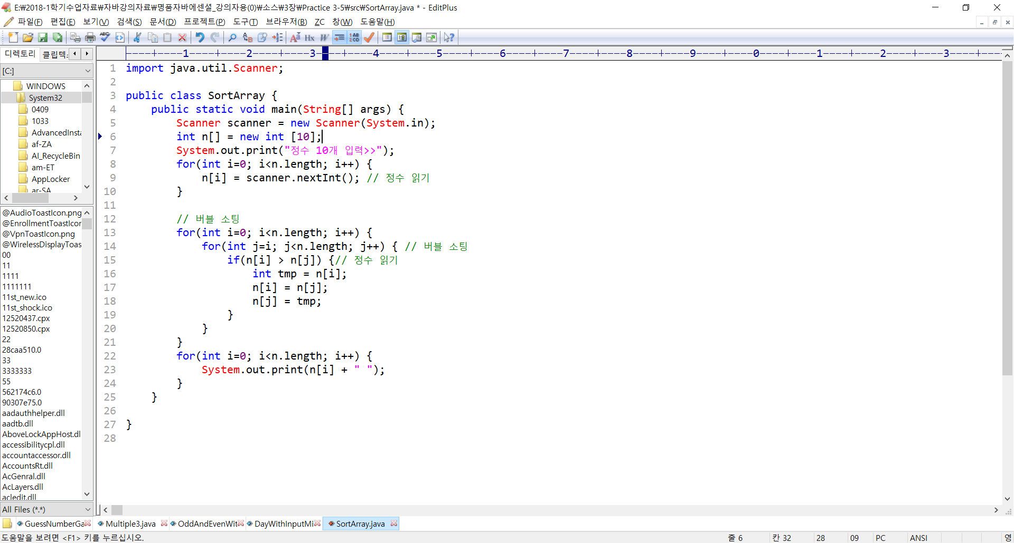
배열 활용

Slide 14
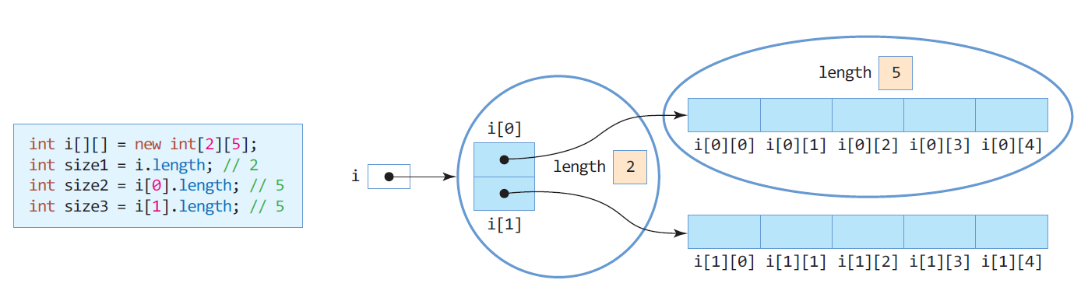
2차원 배열
2차원 배열 선언
2차원 배열 생성
2차원 배열의 구조
2차원 배열의 length 필드
i.length -> 2차원 배열의 행의 개수로, 2
i[n].length -> n번째 행의 열의 개수
i[1].length -> 1번째 행의 열의 개수, 5
int intArray[][]; 또는 int[][] intArray;
intArray = new int[2][5];
int intArray[] = new int[2][5]; // 배열 선언과 생성 동시

Slide 15
2차원 배열의 초기화
배열 선언과 동시에 초기화
int intArray[][] = { { 0, 1, 2},
{ 3, 4, 5},
{ 6, 7, 8} }; // 3x3 배열 생성
char charArray[][] = { {'a', 'b', 'c'}, {'d‘, 'e', 'f'} }; // 2x3 배열 생성
double doubleArray[][] = { {0.01, 0.02}, {0.03, 0.04} }; // 2x2 배열 생성

Slide 16
2차원 배열 생성 및 활용하기
2차원 배열에 학년별로 1, 2학기 성적을 저장하고, 4년 전체 평점 평균을 출력하라.
public class ScoreAverage {
public static void main(String[] args) {
double score[][] = { {3.3, 3.4}, // 1학년 1, 2학기 평점
{3.5, 3.6}, // 2학년 1, 2학기 평점
{3.7, 4.0}, // 3학년 1, 2학기 평점
{4.1, 4.2} }; // 4학년 1, 2학기 평점
double sum=0;
for(int year=0; year<score.length; year++) // 각 학년별로 반복
for(int term=0; term<score[year].length; term++) // 각 학년의 학기별로 반복
sum += score[year][term]; // 전체 평점 합
int n=score.length; // 배열의 행 개수, 4
int m=score[0].length; // 배열의 열 개수, 2
System.out.println("4년 전체 평점 평균은 " + sum/(n*m));
}
}
4
2
4년 전체 평점 평균은 3.725

Slide 17
for-each 문 활용
02 배열 기초
for-each 문을 활용하여 int [] 배열의 합을 구하고, String [] 배열의 문자열을 출력하는 사례를 보인다.
public class foreachEx {
public static void main(String[] args) {
int [] n = { 1,2,3,4,5 };
int sum=0;
for(int k : n) { // k는 n[0], n[1], ..., n[4]로 반복
System.out.print(k + " "); // 반복되는 k 값 출력
sum += k;
}
System.out.println("합은 " + sum);
String f[] = { "사과", "배", "바나나", "체리", "딸기", "포도" } ;
for(String s : f) // s는 f[0], f[1], ..., f[5]로 반복
System.out.print(s + " ");
}
}
1 2 3 4 5 합은 15
사과 배 바나나 체리 딸기 포도

Slide 18

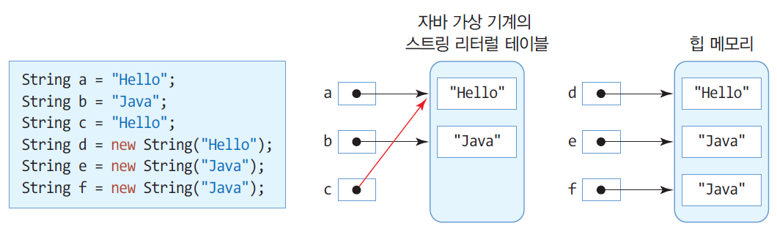
문자열 선언 과 생성
String 클래스는 문자열을 나타나며 참조형 으로 선언됨
스트링 리터럴(문자열 리터럴) 과 new String() 객체로 처리
스트링 리터럴
자바 가상 기계 내부에서 리터럴 테이블에 저장되고 관리됨
new String()으로 생성된 스트링
String 변수 = new String(“문자열”);

Slide 19
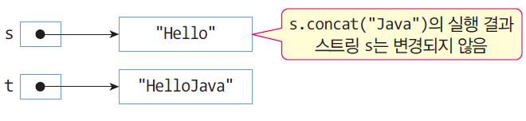
스트링 객체의 주요 특징
스트링 객체는 수정 불가능
리터럴 스트링이든 new String()을 생성했든 객체의 문자열 수정 불가능
예)
스트링 비교
두 스트링을 비교할 때 반드시 equals()를 사용하여야 함
equals()는 내용을 비교하기 때문 ➔ 문자열 내용만
== : 문자열의 주소값을 비교
String s = new String("Hello"); // s의 스트링은 수정 불가능
String t = s.concat("Java"); // 스트링 s에 "Java"를 덧붙인 스트링 리턴

Slide 20
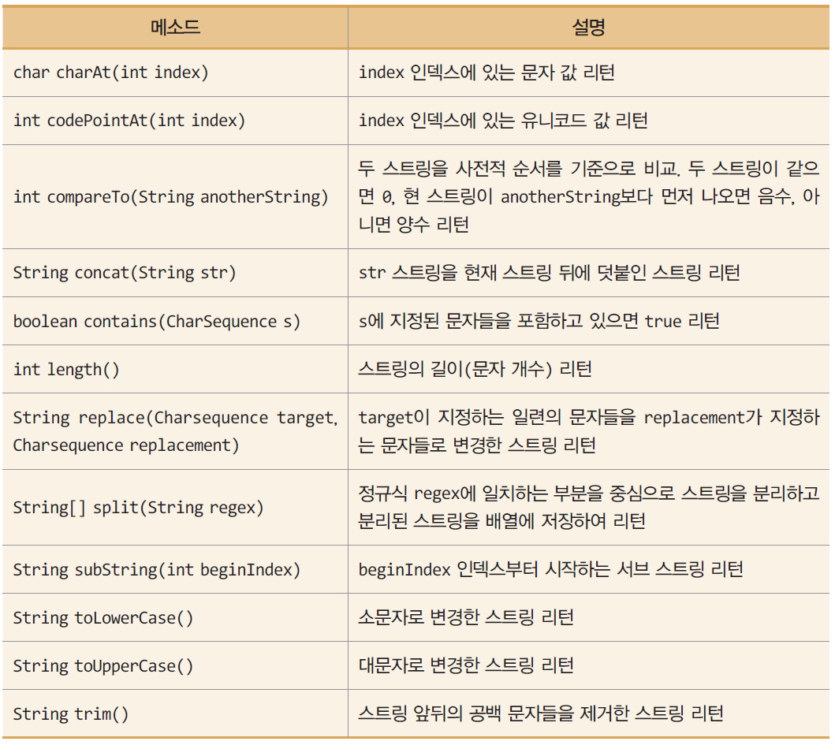
주요 메소드

Slide 21
String을 활용하여 문자열 다루기
public class StringEx {
public static void main(String[] args) {
String a = new String(" C#");
String b = new String(",C++ ");
System.out.println(a + "의 길이는 " + a.length()); // 문자열의 길이(문자 개수)
System.out.println(a.contains("#")); // 문자열의 포함 관계
a = a.concat(b); // 문자열 연결
System.out.println(a);
a = a.trim(); // 문자열 앞 뒤의 공백 제거
System.out.println(a);
a = a.replace("C#","Java"); // 문자열 대치
System.out.println(a);
String s[] = a.split(","); // 문자열 분리
for (int i=0; i<s.length; i++)
System.out.println("분리된 문자열" + i + ": " + s[i]);
a = a.substring(5); // 인덱스 5부터 끝까지 서브 스트링 리턴
System.out.println(a);
char c = a.charAt(2); // 인덱스 2의 문자 리턴
System.out.println(c);
}
}
3
a = " C#, C++ "
a = "C#,C++"
a = "Java,C++"
s[0] = "Java"
s[1] = "C++"
C#의 길이는 3
true
C#,C++
C#,C++
Java,C++
분리된 문자열0: Java
분리된 문자열1: C++
C++
+
a = "C++"
+

Slide 22
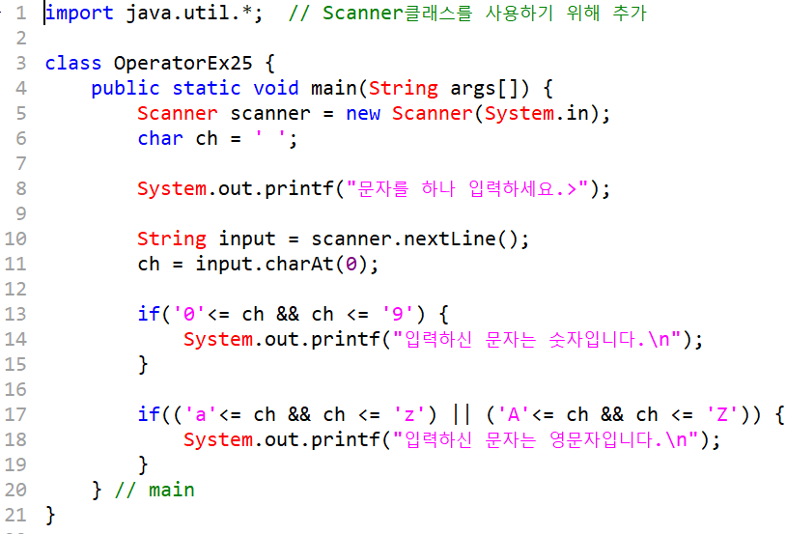
사용자로 부터 입력받은 하나의 문자를 비교하기

Slide 23
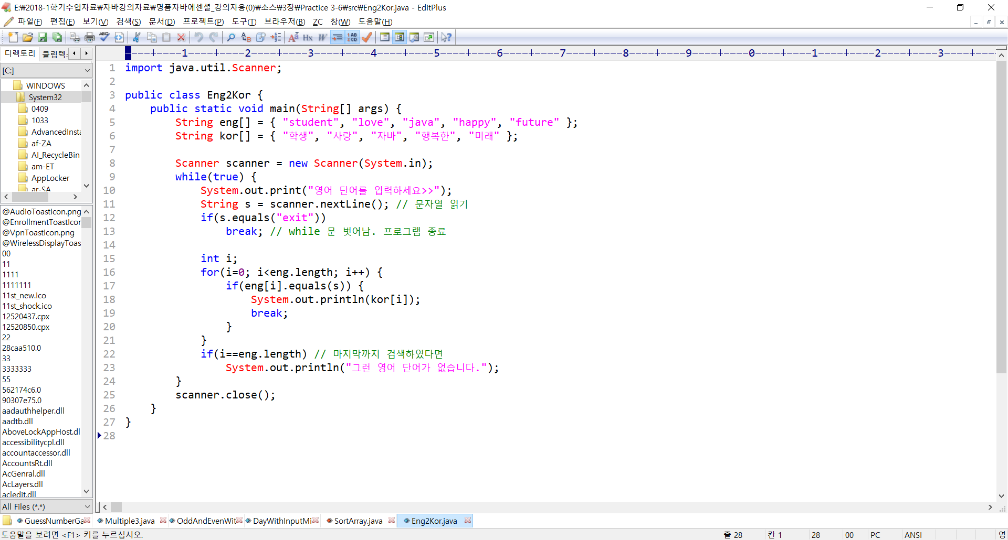
String배열을 이용한 예
영어와 한글의 짝을 이우른 2개의 배열을 만들고 사용자로 부터 영어 단어를 입력받아 한글을 출력하는 프로그램을 작성하세요.
exit 라는 문자를 입력받으면 종료

Slide 24

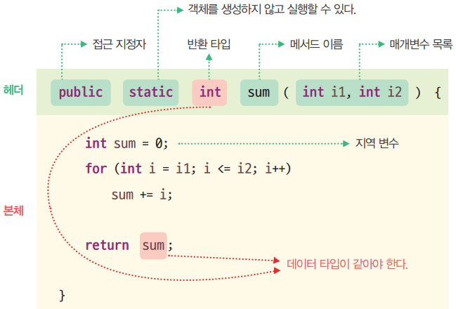
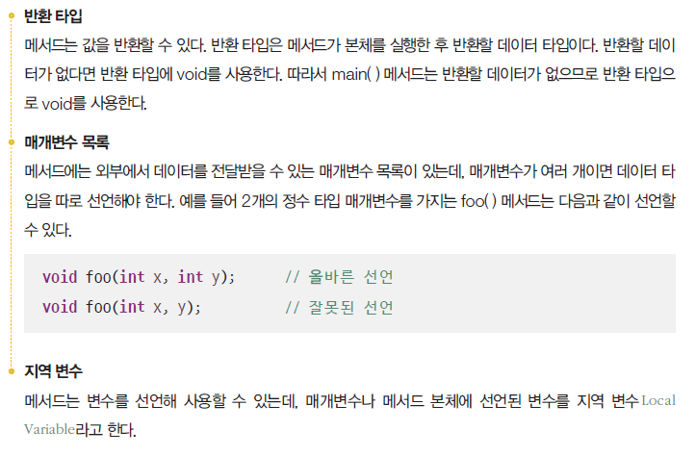
메서드의 필요성과 장점
04 메서드
메서드를 이용하면 얻을 수 있는 장점
중복 코드를 줄이고 코드 재사용이 가능
코드를 모듈화해 가독성을 높이므로 프로그램의 품질 향상
메서드 구조

Slide 25
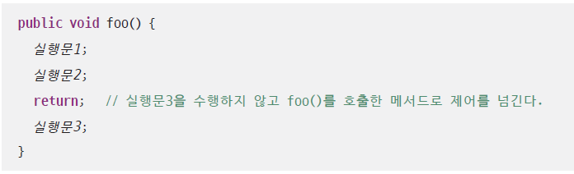
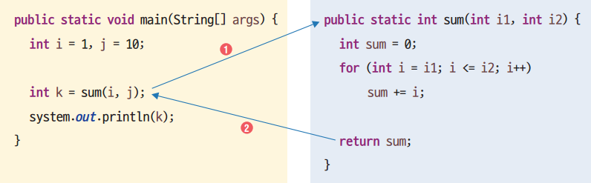
메서드의 호출과 반환
04 메서드
호출하면 제어가 호출된 메서드로 넘어갔다가 호출된 메서드의 실행을 마친 후 호출한 메서드로 다시 돌아온다.
단, return 문을 사용하면 다음과 같이 메서드의 실행 도중에도 호출한 메서드로 제어를 넘길 수 있다.
메서드 간의 제어 이동

Slide 26
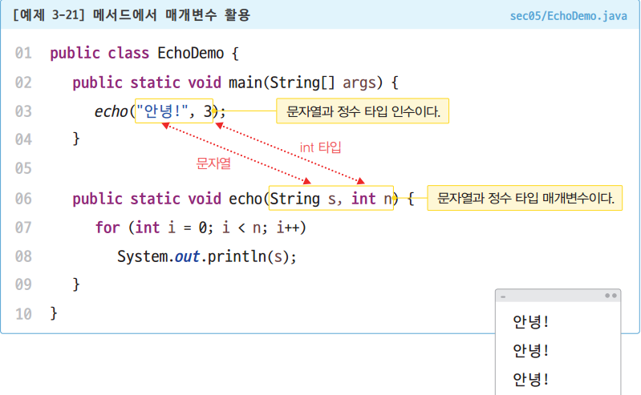
메서드 호출에서 값 전달의 의미
04 메서드

Slide 27
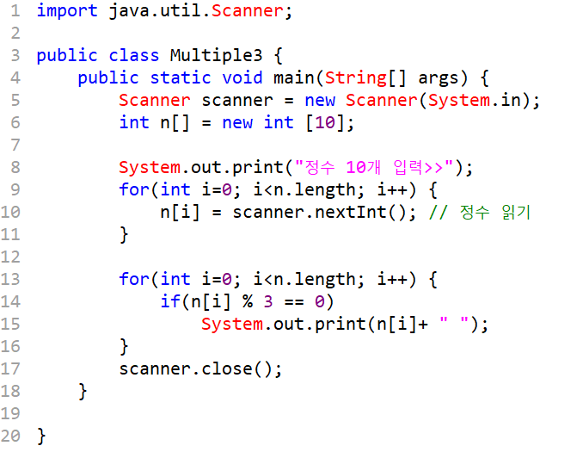
실습예제
점수 5개를 입력 받아 배열을 선언하고 배열에 저장된 값의 합계와 평균을 구하는 프로그램을 작성하세요.
정수를 10개 입력받아 배열에 저장한 후 배열을 검색하여 3의 배수만을 골라 출력하는 프로그램을 작성하세요.

